Slide 1


Soft kompjuting
Predefinisani projekat level 2
Asistent: Ivan Perić
Profesor: Đorđe Obradović
Članovi tima:
Jelena Kovačević RA102/2013
Stanko Jevtić RA86/2013

Slide 2

Zadatak
Video zapis poseduje jednu liniju koja je uvek iste boje.
Potrebno je izvršiti sabiranje svih cifara koje prođu ispod linije.
Potrebno je postići što veću tačnost.

Slide 3
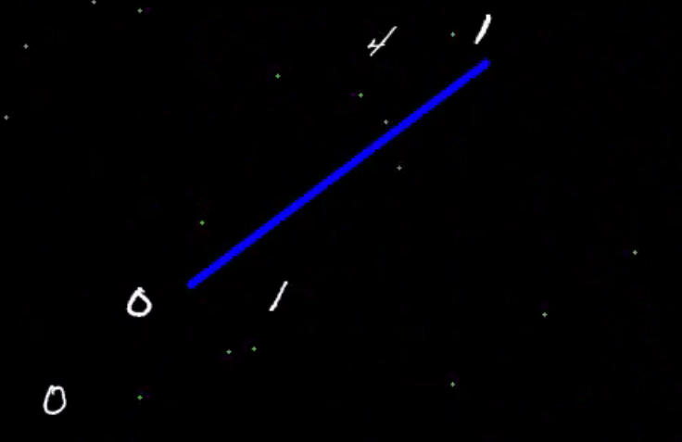
Zadatak

Slide 4

Motivacija
Sabiranje je matematička operacija koju svakodnevno upotrebljavamo, a da nismo ni svesni toga.
Pre spavanja računamo koliko sati ćemo
spavati. Tom prilikom koristimo operaciju
sabiranje.
Prilikom kupovine računamo koliko
novca će nam ostati nakon kupovine i
kojim novcem trenutno raspolažemo.

Slide 5
Motivacija
Ovaj softver će u mnogome olakšati ljudima koji ne
znaju sabiranje perfektno.
Ono što će ovaj softver učini malo
kompleksnijim je to što ćemo sabirati
brojeve koji prođu ispod linije.
U realnom životu ne postoji identičan
softver kao što je ovaj.
Jedno od sličnih rešenja je kalkulator.

Slide 6


Slide 7
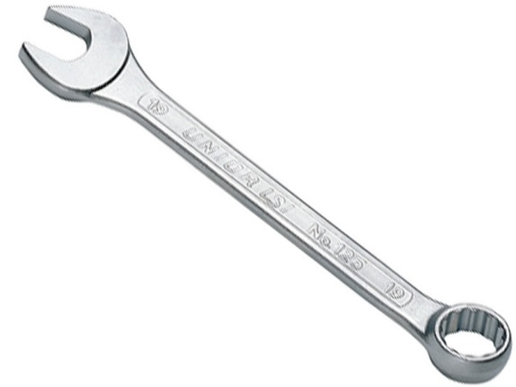
Tehnički zahtevi
Razvojno okruženje: Pycharm 2016.3.2
Programski jezik: Python 2.7
Programske biblioteke: OpenCV 3.2.0
Video data set

Slide 8

Rešenje
Liniju ćemo detektovati korišćenjem
Hough Transformacije.

Slide 9
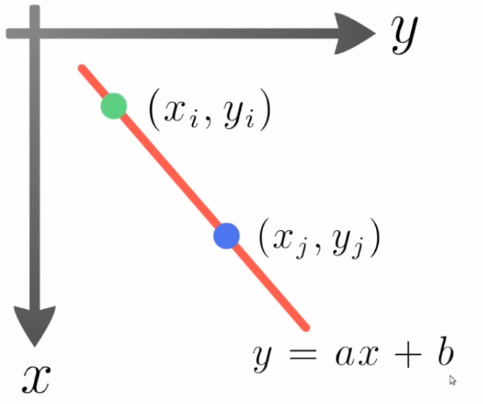
Rešenje

Slide 10
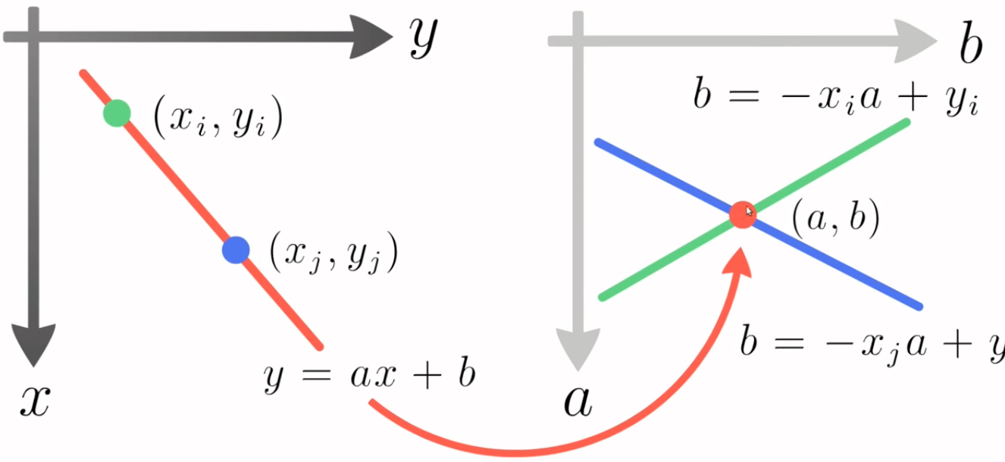
Rešenje

Slide 11
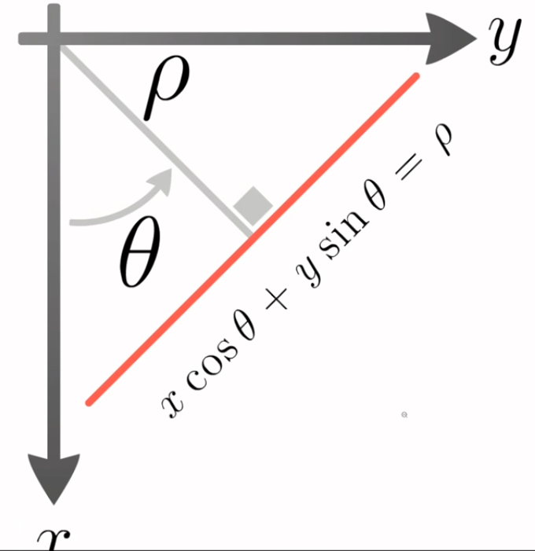
Rešenje

Slide 12
Rešenje
Algoritam Hough transformacije
Kreirati Hough prostor trasformacije koji će
u slučaju detekcije linije biti 2D.
2. Pronaći sve lokalne i globalne
maksimume prostora transformacije.

Slide 13
Rešenje
Izdvajanje regiona se obavlja openCV
funkcijom findContours.
Prilikom izdvajanja svakog regiona, oni
koji imaju visinu manju od 15
se zanemaruju. Za takve regione
smatramo da su šumovi.

Slide 14
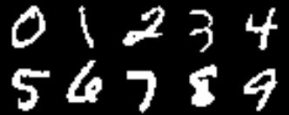
Rešenje
Neuronska mreža koju obučavamo
koristi globalnu bazu MNIST u kojoj
imamo skup ručno napisanih cifara.

Slide 15
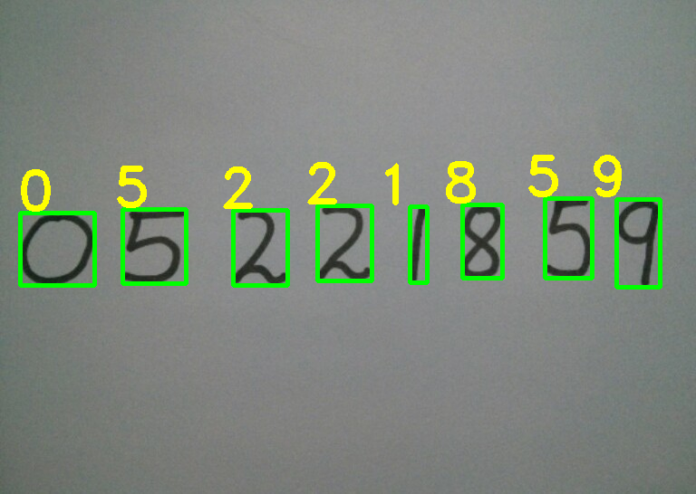
Rešenje
Takođe, prilikom prepoznavanja, iznad
svakog regiona od interesa ćemo ispisati
cifru koju je neuronska mreža prepoznala.

Slide 16
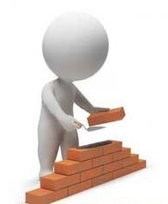
Nadgradnja softvera
Postoji par ideja za dalji razvoj softvera:
Tačnost prepoznavanja dovesti do maksimuma.
Rešiti slučaj preklapajućih cifara.
Implementacija Android aplikacije.

